Slide 1
Mi agenda escolar
2015-2016
Mtra. Monserrat
Gálvez Chimal

Slide 2
Guardias y comisiones
Agosto | Septiembre | Octubre
Noviembre | Diciembre | enero
Febrero | Marzo | Abril
Mayo | Junio | Julio

Slide 3
Cumpleaños
Agosto
Septiembre
________________________________________________________________________________________________________________
________________________________________________________________________________________________________________
Octubre
Enero
Noviembre
Diciembre
________________________________________________________________________________________________________________
________________________________________________________________________________________________________________
________________________________________________________________________________________________________________
________________________________________________________________________________________________________________

Slide 4
Marzo
Febrero
________________________________________________________________________________________________________________
________________________________________________________________________________________________________________
Abril
Julio
________________________________________________________________________________________________________________
Mayo
Junio
________________________________________________________________________________________________________________
________________________________________________________________________________________________________________
________________________________________________________________________________________________________________

Slide 5
Directorio
NO | NOMBRE | CURP | DOMICILIO | TELEFONO FIJO
1
2
3
4
5
6
7
8
9
10
11

Slide 6
Directorio
NO | NOMBRE | CURP | DOMICILIO | TELEFONO FIJO
12
13
14
15
16
17
18
19
20
21
22

Slide 7
Directorio
NO | NOMBRE | CURP | DOMICILIO | TELEFONO FIJO
23
24
25
26
27
28
29
30
31
32
33

Slide 8
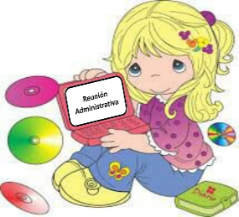
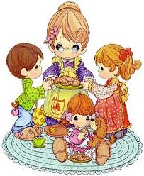
Agosto 2015
Lunes | Martes | Miércoles |  | Jueves | Viernes
 |  |  |  | 13 | 14
17 | 18 | 19 |  | 20 | 21
24 | 25 | 26 |  | 27 | 28
31
Inscripciones
Día
del
Abuelo
Inicio de cursos

Slide 9
N | o | t | a | s
Lunes
Martes
Miércoles
Jueves
Viernes
Lunes
Martes
Miércoles
Jueves
Viernes
Lunes
Martes
Miércoles
Jueves
Viernes
Lunes
Martes
Miércoles
Jueves
Viernes

Slide 10
Notas

Slide 11
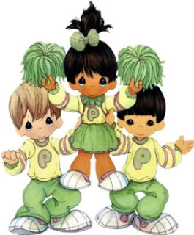
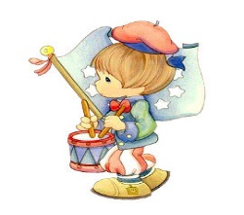
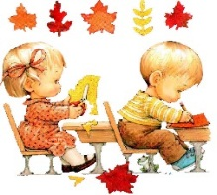
Septiembre 2015
Lunes | Martes | Miércoles | Jueves | Viernes
 | 1 | 2 | 3 | 4
7 | 8 | 9 | 10 | 11
14 | 15 | 16 | 17 | 18
21 | 22 | 23 | 24 | 25
28 | 29 | 30
Suspensión de
L. Docentes
Consejo
Técnico
Escolar

Slide 12
N | o | t | a | s
Lunes
Martes
Miércoles
Jueves
Viernes
Lunes
Martes
Miércoles
Jueves
Viernes
Lunes
Martes
Miércoles
Jueves
Viernes
Lunes
Martes
Miércoles
Jueves
Viernes

Slide 13
Notas

Slide 14
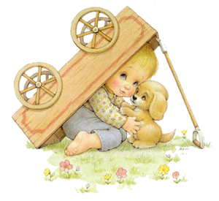
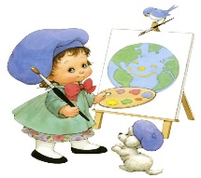
Octubre 2015
Lunes | Martes | Miércoles |  | Jueves | Viernes
 |  |  |  | 1 | 2
5 | 6 |  | 7 | 8 | 9
12 | 13 |  | 14 | 15 | 16
19 | 20 |  | 21 | 22 | 23
26 | 27 |  | 28 | 29 | 30
Día
Mundial
de la
Alimentación
Descubrimiento
de América
Consejo
Técnico
Escolar

Slide 15
N | o | t | a | s
Lunes
Martes
Miércoles
Jueves
Viernes
Lunes
Martes
Miércoles
Jueves
Viernes
Lunes
Martes
Miércoles
Jueves
Viernes
Lunes
Martes
Miércoles
Jueves
Viernes

Slide 16
Notas

Slide 17
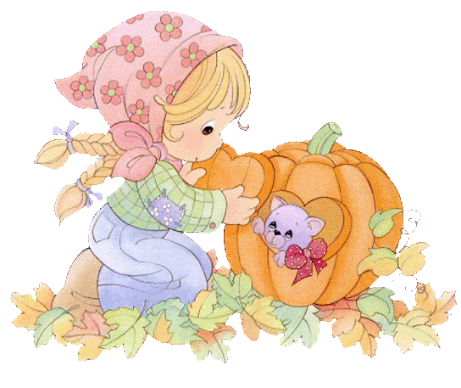
Noviembre 2015
Lunes | Martes | Miércoles | Jueves | Viernes
2 | 3 | 4 | 5 | 6
9 | 10 | 11 | 12 | 13
16 | 17 | 18 | 19 | 20
23 | 24 | 25 | 26 | 27
30
Día de Muertos
Aniversario
del inicio de
la Revolución
Mexicana
Suspensión de
L. Docentes
Consejo
Técnico
Escolar

Slide 18
N | o | t | a | s
Lunes
Martes
Miércoles
Jueves
Viernes
Lunes
Martes
Miércoles
Jueves
Viernes
Lunes
Martes
Miércoles
Jueves
Viernes
Lunes
Martes
Miércoles
Jueves
Viernes

Slide 19
Notas

Slide 20
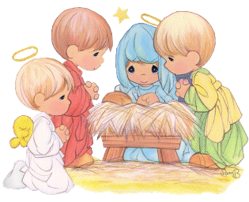
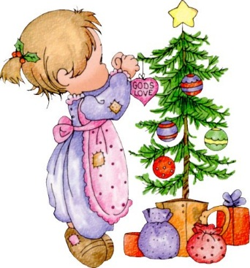
Diciembre 2015
Lunes | Martes | Miércoles | Jueves | Viernes
 | 1 | 2 | 3 | 4
7 | 8 | 9 | 10 | 11
14 | 15 | 16 | 17 | 18
21
Periodo Vacacional…

Slide 21
N | o | t | a | s
Lunes
Martes
Miércoles
Jueves
Viernes
Lunes
Martes
Miércoles
Jueves
Viernes
Lunes
Martes
Miércoles
Jueves
Viernes
Lunes
Martes
Miércoles
Jueves
Viernes

Slide 22
Notas

Slide 23
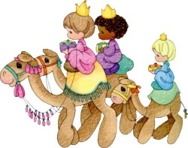
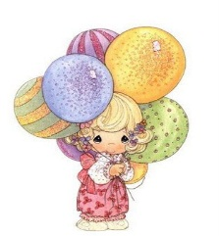
Enero 2016
Lunes | Martes | Miércoles | Jueves | Viernes
 |  |  |  | 1
4 | 5 | 6 | 7 | 8
11 | 12 | 13 | 14 | 15
18 | 19 | 20 | 21 | 22
25 | 26 | 27 | 28 | 29
Día
De
Reyes
Regreso a clases
Mi Cumple…
Consejo
Técnico
Escolar

Slide 24
N | o | t | a | s
Lunes
Martes
Miércoles
Jueves
Viernes
Lunes
Martes
Miércoles
Jueves
Viernes
Lunes
Martes
Miércoles
Jueves
Viernes
Lunes
Martes
Miércoles
Jueves
Viernes

Slide 25
Notas

Slide 26
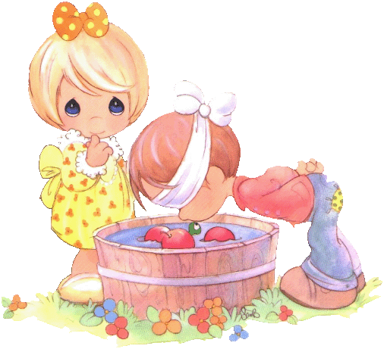
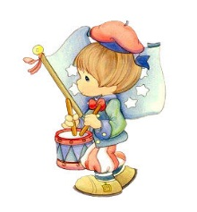
Febrero 2016
Lunes | Martes | Miércoles | Jueves | Viernes
1 | 2 | 3 | 4 | 5
8 | 9 | 10 | 11 | 12
15 | 16 | 17 | 18 | 19
22 | 23 | 24 | 25 | 26
29
Promulgación de la Constitución Política de México
Suspensión de
L. Docentes
Consejo
Técnico
Escolar
Día
de la Bandera

Slide 27
N | o | t | a | s
Lunes
Martes
Miércoles
Jueves
Viernes
Lunes
Martes
Miércoles
Jueves
Viernes
Lunes
Martes
Miércoles
Jueves
Viernes
Lunes
Martes
Miércoles
Jueves
Viernes

Slide 28
Notas

Slide 29
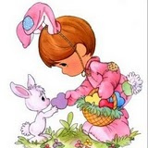
Marzo 2016
Lunes | Martes | Miércoles | Jueves | Viernes
 | 1 | 2 | 3 | 4
7 | 8 | 9 | 10 | 11
14 | 15 | 16 | 17 | 18
21
Expropiación Petrolera
Periodo Vacacional…
Suspensión de
L. Docentes

Slide 30
N | o | t | a | s
Lunes
Martes
Miércoles
Jueves
Viernes
Lunes
Martes
Miércoles
Jueves
Viernes
Lunes
Martes
Miércoles
Jueves
Viernes
Lunes
Martes
Miércoles
Jueves
Viernes

Slide 31
Notas

Slide 32
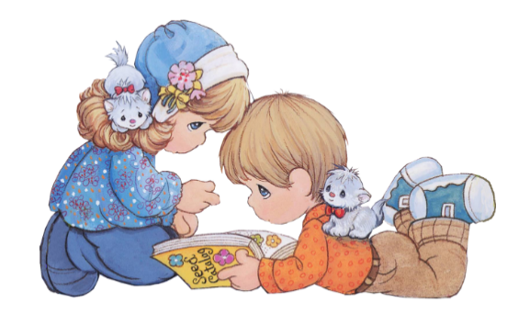
Abril 2016
Lunes | Martes | Miércoles | Jueves | Viernes
 |  |  |  | 1
4 | 5 | 6 | 7 | 8
11 | 12 | 13 | 14 | 15
18 | 19 | 20 | 21 | 22
25 | 26 | 27 | 28 | 29
Consejo
Técnico
Escolar

Slide 33
N | o | t | a | s
Lunes
Martes
Miércoles
Jueves
Viernes
Lunes
Martes
Miércoles
Jueves
Viernes
Lunes
Martes
Miércoles
Jueves
Viernes
Lunes
Martes
Miércoles
Jueves
Viernes

Slide 34
Notas

Slide 35
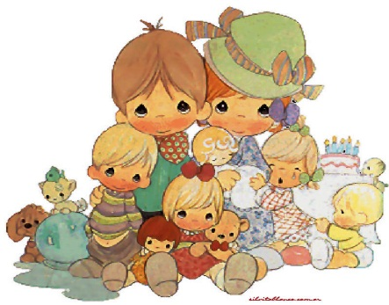
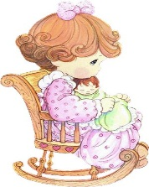
Mayo 2015
Lunes | Martes | Miércoles |  | Jueves | Viernes
2 | 3 | 4 |  | 5 | 6
9 | 10 | 11 |  | 12 | 13
16 | 17 | 18 |  | 19 | 20
23 | 24 | 25 |  | 26 | 27
30 | 31
Suspensión de
L. Docentes
Día
De las Madres
Consejo
Técnico
Escolar

Slide 36
N | o | t | a | s
Lunes
Martes
Miércoles
Jueves
Viernes
Lunes
Martes
Miércoles
Jueves
Viernes
Lunes
Martes
Miércoles
Jueves
Viernes
Lunes
Martes
Miércoles
Jueves
Viernes

Slide 37
Notas

Slide 38
Junio 2016
Lunes | Martes | Miércoles | Jueves | Viernes
 |  | 1 | 2 | 3
6 | 7 | 8 | 9 | 10
13 | 14 | 15 | 16 | 17
20 | 21 | 22 | 23 | 24
27 | 28 | 29 | 30
Día
Mundial
del
Medio
Ambiente
Consejo
Técnico
Escolar

Slide 39
N | o | t | a | s
Lunes
Martes
Miércoles
Jueves
Viernes
Lunes
Martes
Miércoles
Jueves
Viernes
Lunes
Martes
Miércoles
Jueves
Viernes
Lunes
Martes
Miércoles
Jueves
Viernes

Slide 40
Notas

Slide 41
Julio 2016
Lunes | Martes | Miércoles | Jueves | Viernes
 |  |  |  | 1
4 | 5 | 6 | 7 | 8
11 | 12 | 13 | 14 | 15
Fin
De
cursos

Slide 42
N | o | t | a | s
Lunes
Martes
Miércoles
Jueves
Viernes
Lunes
Martes
Miércoles
Jueves
Viernes
Lunes
Martes
Miércoles
Jueves
Viernes
Lunes
Martes
Miércoles
Jueves
Viernes

Slide 43
Notas

